Slide 1
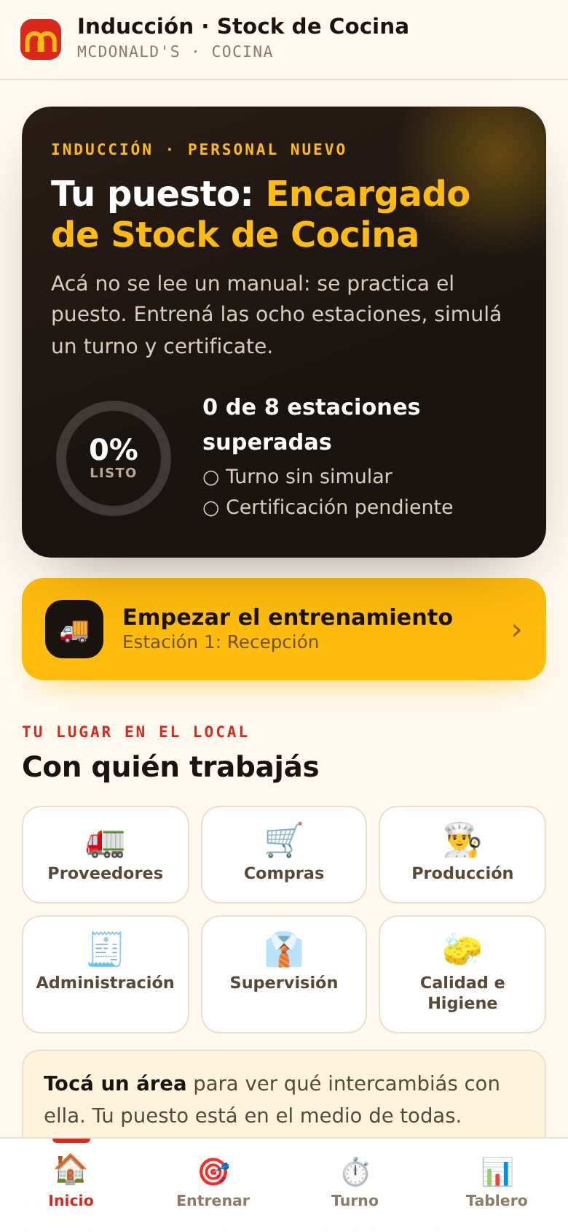
PROYECTO FINAL · CONTROL DE GESTIÓN
Inducción interactiva
Encargado de Stock de Cocina
Un simulador del puesto que se instala en el celular: no se lee un manual, se practica el trabajo.
Miguel Ayala · Katherine Espinola · Lucas González
Ing. en Sistemas de Producción · Docente: CP Leidy Ríos Argaña
Notes:
Presentación del equipo y del proyecto. En una frase: hicimos una app de celular para que la persona que entra al puesto de Encargado de Stock de Cocina practique el trabajo antes de hacerlo.

Slide 2



EL PROBLEMA
Hoy la inducción se lee
La persona nueva aprende con un manual, una charla y su primer turno real. Los errores de ese aprendizaje se pagan en la cocina:
Merma
Quiebres de stock
Cadena de frío
Producto que vence, se rompe o se descarta por mal guardado.
Falta un insumo en pleno servicio por un pedido mal calculado.
Un producto fuera de temperatura es un riesgo para el cliente.
Notes:
El puesto maneja stock: lo que entra, cómo se guarda, cuándo vence y cuándo pedir. Si se aprende "sobre la marcha", el error cuesta plata (merma), servicio (quiebres) o seguridad (cadena de frío).

Slide 3
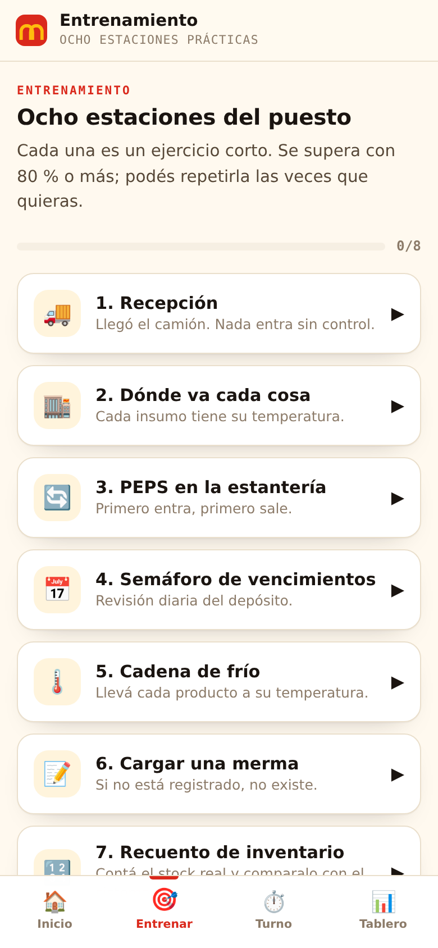
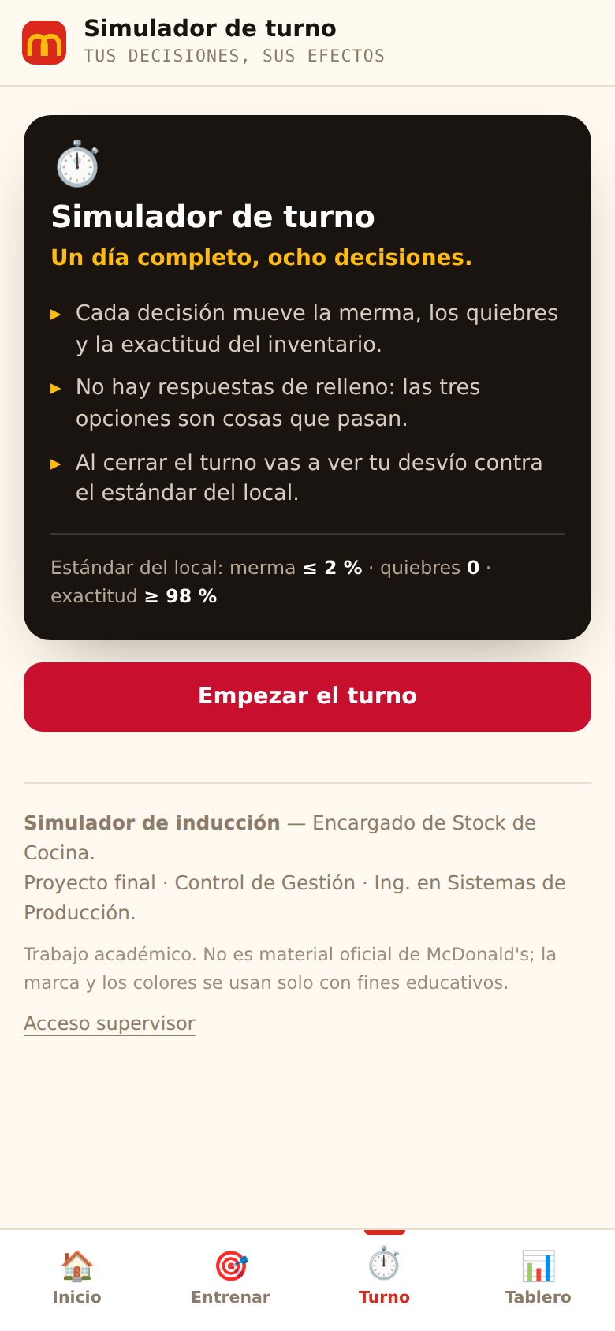
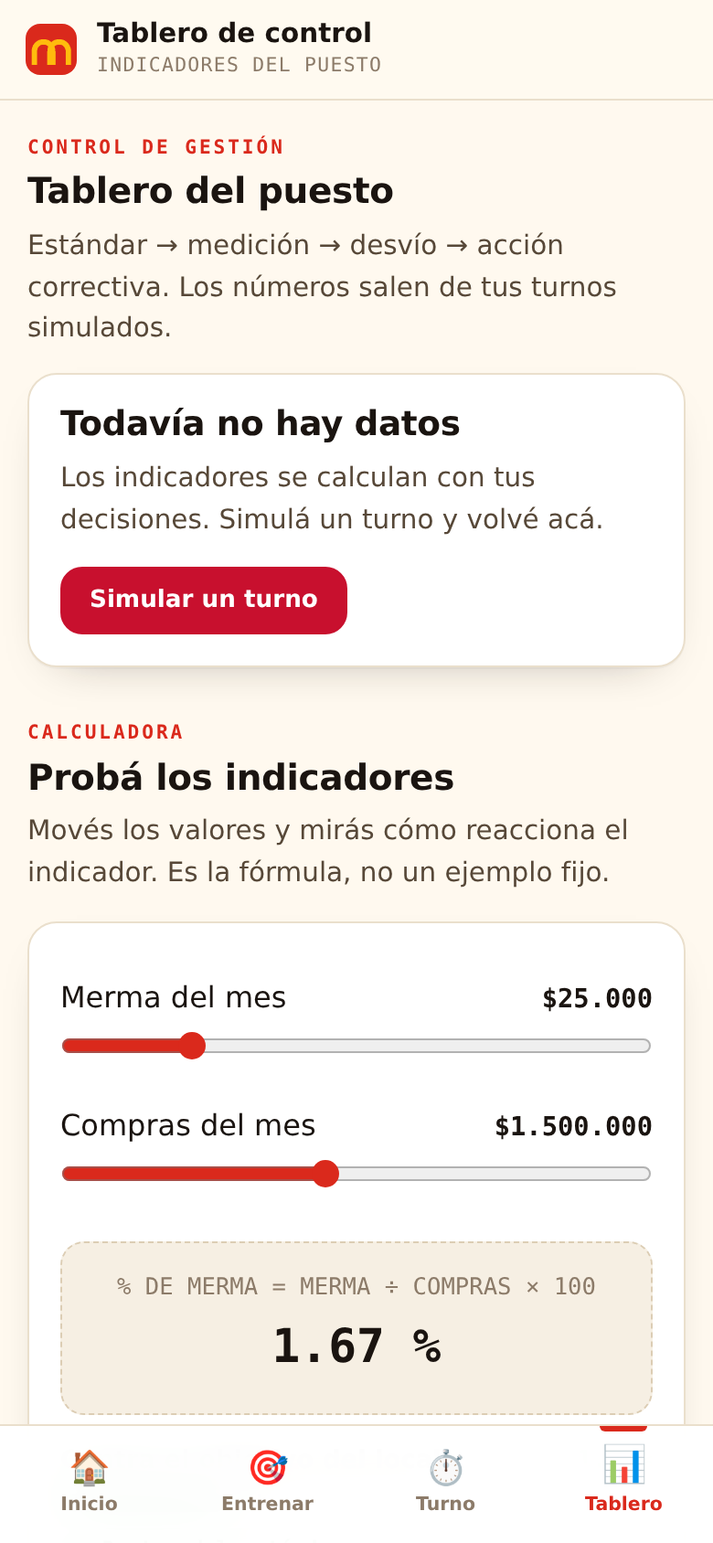
LA PROPUESTA
Practicar el puesto antes de hacerlo
Entrenar
Turno
Tablero
8 estaciones prácticas: recepción, PEPS, vencimientos, frío, merma, recuento y pedido.
Un día real en 8 decisiones. Cada una mueve merma, quiebres y exactitud en vivo.
Indicadores con semáforo contra el estándar y certificación final.
Se arrastra, se toca y se decide: la app devuelve el resultado al instante.
Notes:
Tres partes. Entrenar: ocho ejercicios cortos, se supera cada uno con 80%. Turno: el simulador, un día completo. Tablero: los indicadores del puesto calculados con lo que jugó la persona. No lo mostramos en detalle acá porque lo vamos a ver en vivo.

Slide 4






JUSTIFICACIÓN
¿Por qué una app para celular?
Ya está en el bolsillo
Funciona sin internet
Se aprende tocando
Todo el personal tiene celular. No hace falta PC, sala ni horario.
Se instala como app y anda en el depósito o sin datos.
Arrastrar, contar, mover un termómetro: el gesto imita la tarea.
En ratos cortos
Sin tienda de apps
Costo cero
Cada ejercicio dura minutos y se puede repetir las veces que haga falta.
Se abre un enlace y se agrega a inicio, en Android o iPhone.
Sitio estático gratuito; la sincronización usa la cuota libre de Firebase.
Notes:
Es la diapositiva clave de la justificación. El celular es la herramienta que el personal ya tiene y usa; la app va a donde está la persona. Además es barato: no hay servidor que pagar ni publicación en tiendas.

Slide 5
CONEXIÓN CON LA MATERIA
El ciclo de control, jugado
1
2
3
4
Estándar
Medición
Desvío
Acción correctiva
Merma ≤ 2 %, 0 quiebres, exactitud ≥ 98 %.
Cada decisión y ejercicio deja su número.
El tablero compara contra el objetivo con semáforo.
Indica qué repetir; solo con el estándar queda Habilitado.
El estándar no es "cero pérdidas": es la pérdida inevitable bien gestionada.
Notes:
La app no es material de lectura: implementa el ciclo de control de gestión y lo hace jugar. El turno perfecto está calibrado para caer justo en el 2% de merma.

Slide 6


DOS PERSPECTIVAS
Una app, dos usuarios
Persona en inducción
Supervisor (con PIN)
Entrena las 8 estaciones a su ritmo
Simula turnos y ve su desvío
Rinde la certificación
Su avance queda guardado en su teléfono
Ve el avance de todo el equipo
Detecta qué estación falla para todos
Ajusta la nota mínima y los objetivos
Descarga la planilla para Excel
Notes:
El avance viaja de la persona al supervisor por un código que se manda por mensaje, o automáticamente si está conectada la base en Firebase. Si una estación está baja para todos, el problema es del programa de inducción, no de la persona.

Slide 7
A CONTINUACIÓN
Ahora, probemos la app
La recorremos en vivo: una estación de entrenamiento, un turno simulado y el tablero de control.
Notes:
Pasamos a mostrar la app nosotros desde el celular. Recorrido sugerido: Inicio → una estación (por ejemplo, Dónde va cada cosa) → un turno → el tablero → acceso supervisor.

